Slide 1

NÁZEV: VY_32_INOVACE_773_KLASICISMUS_V_HUDBĚ
NÁZEV ŠKOLY: ZÁKLADNÍ ŠKOLA PODBOŘANY, HUSOVA 276, OKRES LOUNY
AUTOR: MGR. MARTINA MYŠKOVÁ
TÉMA: Klasicismus a hudba
ČÍSLO PROJEKTU: CZ.1.07/1.4.00/21.2975

Slide 2
Anotace: Metodický postup: Klíčová slova: Datum vytvoření: | Prezentace slouží k výkladu učiva v předmětu Hudební výchova v 9. ročníku Žák se seznámí s pojmem klasicismus v hudbě Žák se seznámí s nejvýznamnějšími světovými představiteli klasicismu a poslechne si danou ukázku Žák se seznámí s nejvýznamnějšími představiteli českého klasicismu v hudbě Klasicismus v hudbě, J. Haydn, W. A. Mozart, L. van Beethoven, J. Mysliveček, J. J. Ryba, A. J. Rejcha 1. dubna 2013

Slide 3
KLASICISMUS V HUDBĚ
18. století (1750 – 1820)
návrat k antice
melodicky a harmonicky ucelené
orchestr obohacen o lesní roh, trubky, tympány a klarinet
hudební formy : sonáta, symfonie, smyčcový kvartet

Slide 4
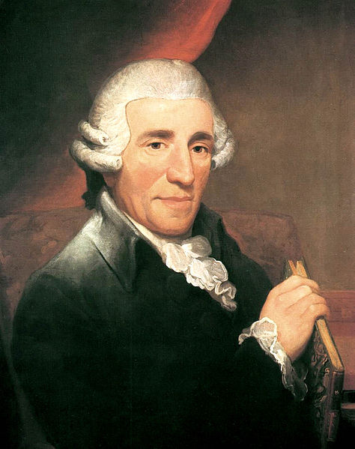
Nejvýznamnější představitelé
Joseph Haydn

Slide 5
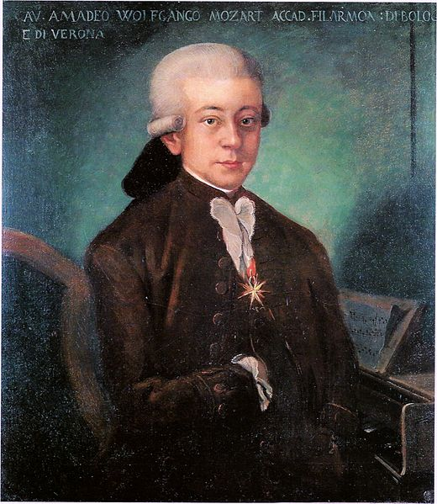
Wolfgang Amadeus Mozart
http://www.youtube.com/watch?v=-hJf4ZffkoI

Slide 6
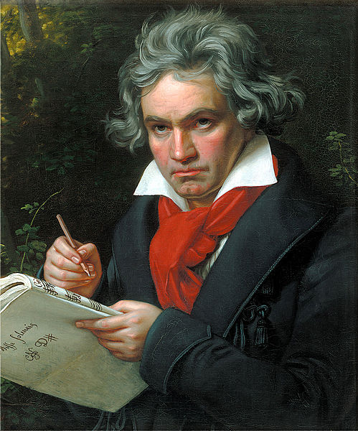
Ludwig van Beethoven

Slide 7
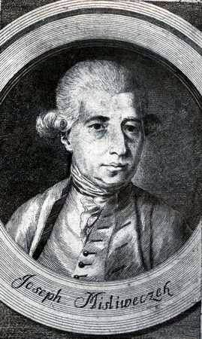
Čeští skladatelé
Josef Mysliveček

Slide 8
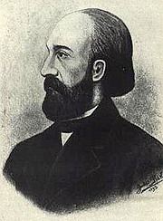
Jakub Jan Ryba

Slide 9
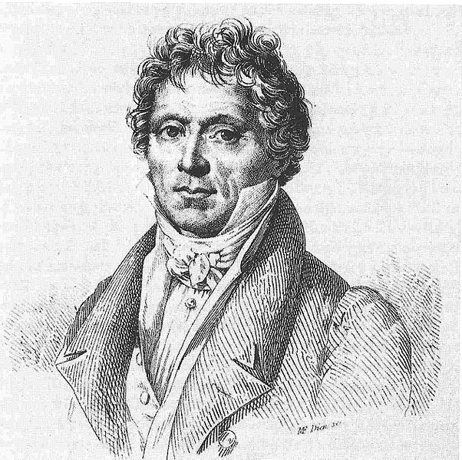
Antonín Josef Rejcha

Slide 10
Použité zdroje:
http://cs.wikipedia.org/wiki/Soubor:Joseph_Haydn.jpg
http://cs.wikipedia.org/wiki/Soubor:Martini_bologna_mozart_1777.jpg
http://cs.wikipedia.org/wiki/Soubor:Beethoven.jpg
http://cs.wikipedia.org/wiki/Soubor:Myslivecek_josef1.jpg
http://upload.wikimedia.org/wikipedia/commons/6/6e/JJryba.jpg
http://cs.wikipedia.org/wiki/Soubor:Reicha.jpg
http://www.youtube.com/watch?feature=player_detailpage&v=-hJf4ZffkoI

